Slide 1

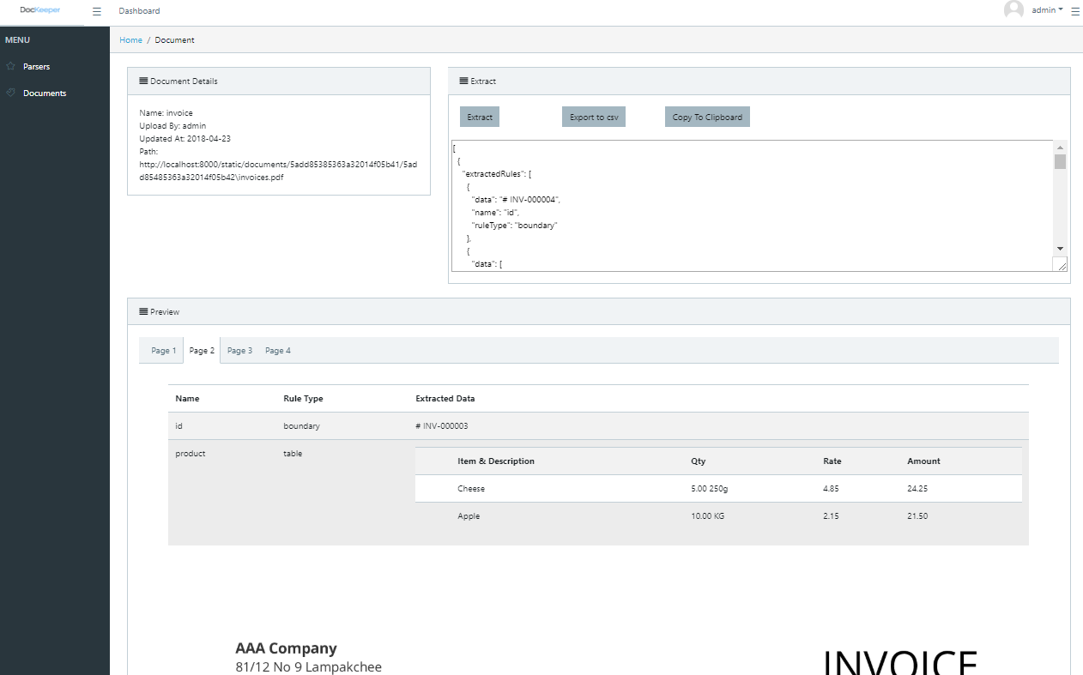
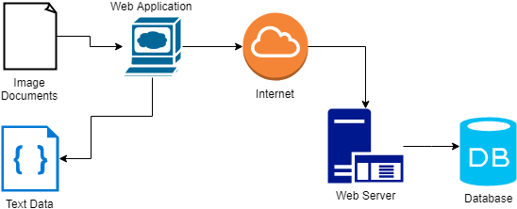
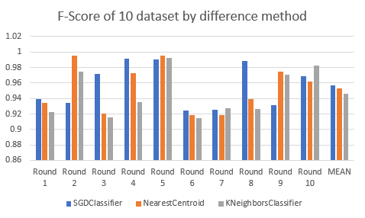
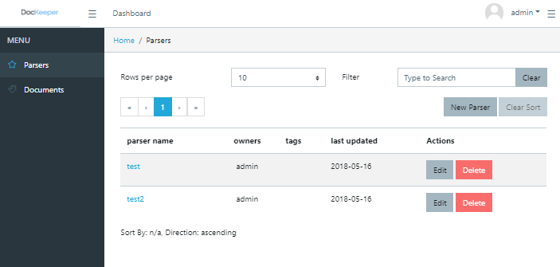
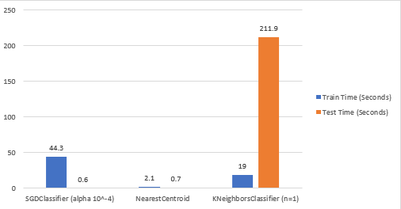

ระบบสกัดข้อมูลจากเอกสารแบบอัตโนมัติ
รหัสนักศึกษา 57070019
ผู้พัฒนา นายจิรวัฒน์ บุญกำเหนิด
ที่ปรึกษา ผศ.ดร. กิติ์สุชาต พสุภา
คณะ เทคโนโลยีสารสนเทศ
สถาบันเทคโนโลยีพระจอมเกล้าเจ้าคุณทหารลาดกระบัง
ที่มาและความสำคัญ
หน่วยงานต่างๆควรเริ่มจัดเก็บเอกสารในรูปเเบบดิจิทัล เพื่อลดปัญหาข้อมูล สูญหายหรือชำรุด เพื่อเพิ่มความสะดวกในการค้นหา สามารถเรียกดูข้อมูลเเบบออนไลน์ เเละสามารถค้นหาจากคำค้น (Keyword) ที่ต้องการได้
ด้วยเหตุผลประการนี้เราจึงพัฒนาแอปพลิเคชันหรือระบบขึ้นมาจัดการเอกสารสำหรับ หน่วยงานต่างๆสามารถที่จะนำรูปภาพของเอกสารที่มาจากการเเสกนเพื่อนำไปจัดเก็บบน ฐานข้อมูลของระบบ
เเต่ทว่ารูปเเบบเอกสารที่มีในปัจจุบันนั้นมีหลากหลาย เช่น ใบสั่งซื้อ ใบเเจ้งหนี้ ใบส่งของ เป็นต้น ทำให้ต้องเเบ่งชนิดเวลาจัดเก็บ ดังนั้นเราจึงพัฒนาระบบของเราให้สามารถเเนะนำผู้ใช้ว่าเป็นเอกสารชนิดใดด้วยเทคนิคการจำเเนก(Classification) เพื่อเพิ่มความสะดวกให้กับผู้ใช้ นอกจากนี้สามารถสกัดตัวอักษรออกจากรูปภาพ ด้วยเทคโนโลยี OCR (Optical Character recognition) เพื่อ Export เป็นเอกสารรูปเเบบ Text เเละเพื่อบอกรายละเอียดต่างๆภายในเอกสารนั้น เช่น วันที่ที่ระบุในเอกสาร หมายเลขของใบสั่งซื้อ เป็นต้น
(Automated Documents Extraction System)
บทคัดย่อ
เป็นระบบจัดเก็บเอกสารที่มีฟังก์ชันหลากหลายในการใช้งานเพื่อเพิ่มประสิทธิภาพและความสะดวกสะบายในการจัดเก็บหรือค้นหาเอกสารในระบบ นอกจากนี้ยังสามารถสกัดข้อมูลจากเอกสารได้ด้วย ระบบนี้เป็นระบบภายในองค์กร เหมาะสำหรับองค์กรที่ต้องการจัดเก็บเอกสารรุปเเบบดิจิทัลต่างๆโดยเเยกหมวดหมู่ชัดเจน เพื่อลดต้นทุนการจัดเก็บในรูปเเบบสิ่งพิมพ์ และเพิ่มความสะดวกสบายในการจัดเก็บ
สรุปผลการพัฒนา
Web Application
สามารถอัพโหลด/แก้ไข/ลบ เอกสาร
สามารถจัดหมวดหมู่ของเอกสาร
สามารถ Extract ด้วย OCR และกำหนดรูปแบบในการ Extract
มีระบบยืนยันตน สามารถกำหนด Permission ให้แต่ละหมวดหมู่ได้
สามารถ Export ข้อมูลเป็น Json, CSV, Text
สิ่งที่พัฒนา
ระบบจัดเก็บเอกสารบน Cloud มีฟีเจอร์การทำงานที่อัตโนมัติช่วยเพิ่มความสะดวก และลดต้นทุกในการจัดเก็บเอกสาร ระบบนี้เป็นระบบที่พัฒนาเพื่อนำไปใช้ในองค์กรต่างๆ อย่างมีประสัทธิภาพ โดยใช้งานผ่านเว็บแอพลิเคชัน และจัดเก็บข้อมูลลงบนฐานข้อมูล
พัฒนาวิธีในการ Classification ของเอกสารที่เป็นรูปภาพ เพื่อเพิ่มประสิทธิ์ภาพในการจัดกลุ่มของเอกสาร
Document Classification
วิธีที่ใช้ในการทดสอบมี 3 วิธี Stochastic gradient descent, Nearest centroid, k-nearest neighbors โดยมีข้อมูลทดสอบทั้งหมด 2112 รูป และจำนวน class ทั้งหมด 24 แบบ เริ่มจากนำรูปทั้งหมดไปทำการ feature extraction ด้วยวิธีการ histogram of oriented gradients โดย resize รูปภาพให้เท่ากัน ที่ตั้งไว้คือ 700*500 และกำหนดทิศทางของ HOG 8 ทิศทาง จะได้ฟีเจอร์ทั้งหมด 85,608 feature จากนั้นแบ่งข้อมูลเป็น train 70% test 30% ก่อนที่จะทดสอบได้มีการทำ k-fold cross-validation จาก train data แบ่งข้อมูลเป็น 5 set เพื่อทำการปรับ parameter neighbor ของ K-NN จำนวนที่ดีที่สุดคือ 1 และ Learning rate ของ SGD ค่าที่ดีที่สุดคือ 0.0001 จากนั้นรันทดสอบ 10 รอบด้วย random test data มีผลสรุปดังนี้
วัตถุประสงค์
- เพื่อเป็นระบบสำหรับจัดเก็บเอกสาร
- เพื่อลดปัญหาเอกสารสูญหายหรือชำรุด
- เพื่อเพิ่มความสะดวกในการจัดเก็บข้อมูลเข้าสู่ฐานข้อมูล
- เพื่อเพิ่มความรวดเร็วในการจัดเก็บข้อมูลเข้าสู่ฐานข้อมูล
- เพื่อลดความผิดพลาดในการป้อนข้อมูลเข้าสู่ฐานข้อมูล
- เพื่อเพิ่มความสะดวกในการค้นหาเอกสาร
- เพื่อจำแนกเอกสารแบบอัตโนมัติ
วิธีที่เลือกใช้ในระบบคือ Nearest centroid เพราะว่ามีความเร็วใรการ fit มากกว่า SGD และความแม่นยำไม่ได้น้อยกว่า SGD มาก ตามระยะเวลาเฉลี่ยในการรัน 10 รอบ

